Slide 1
Маргарет Тэтчер

Slide 2
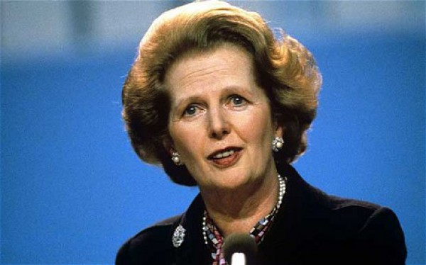
Маргарет росла вместе со старшей сестрой Мьюриэл при бакалейной лавке. Ее отце-бакалейщик имел квартиру над магазином, рядом с железной дорогой. В квартире будущей баронессы не было ни горячей воды, ни туалета.

Slide 3
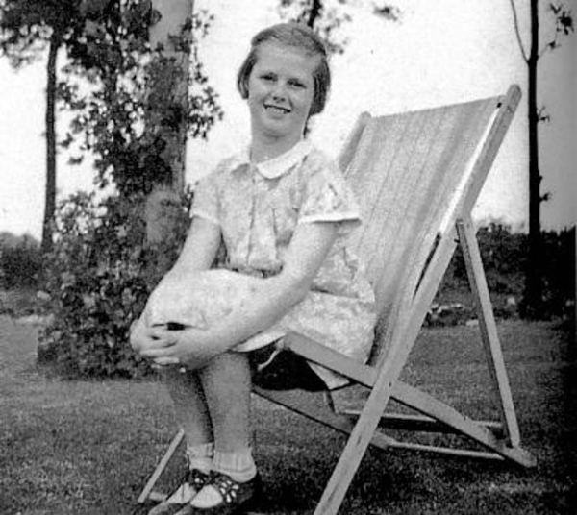
В детстве Мэгги не только отлично училась, но и играла на пианино, занималась хоккеем на траве, плаваньем, спортивной ходьбой и ходила на курсы поэтического мастерства.

Slide 4
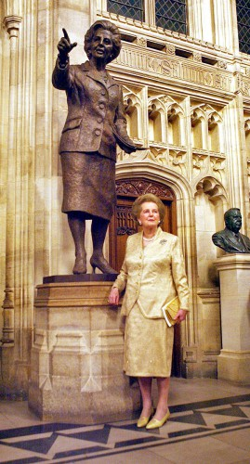
В девять лет, получая награду за победу в школьных соревнованиях, учитель имел неосторожность скачать, что ей повезло. Маргарет возразила: "Нет, я это заслужила!".
За острый ум и не менее острый язык одноклассники называли Мэгги Зубочисткой.
Отец Тэтчер Альфред Робертс сказал, что Маргарет на 99,5% - совершенство, оставшиеся 0,5% - это недостаточность сердечности.

Slide 5
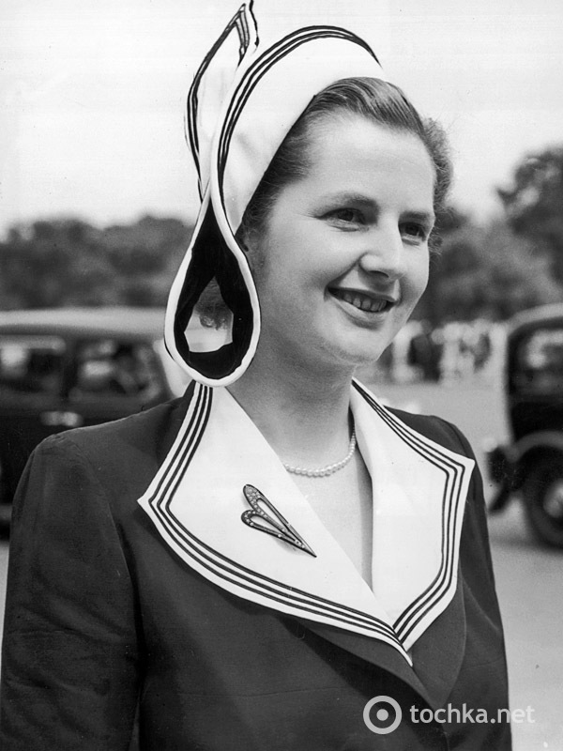
Возлюбленного Маргарет увела ее сестра. Молодой шотландский фермер, который ухаживал за девушкой, неожиданно присмотрелся к ее сестре Мюриэл, которая была полной противоположностью Маргарет. В отличие от политических серьезных разговоров младшей сестры ей были больше по душе кулинария и домашнее хозяйство.

Slide 6
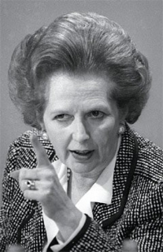
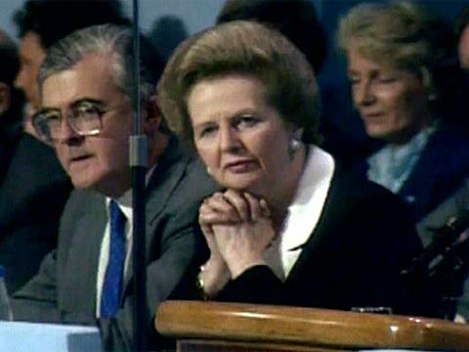
Тэтчер получила прозвище "похитительница молока" от своих противников-лейбористов. Так они отреагировали на распоряжение Тэтчер на посту министра просвещения отменить бесплатную раздачу молока школьникам.

Slide 7
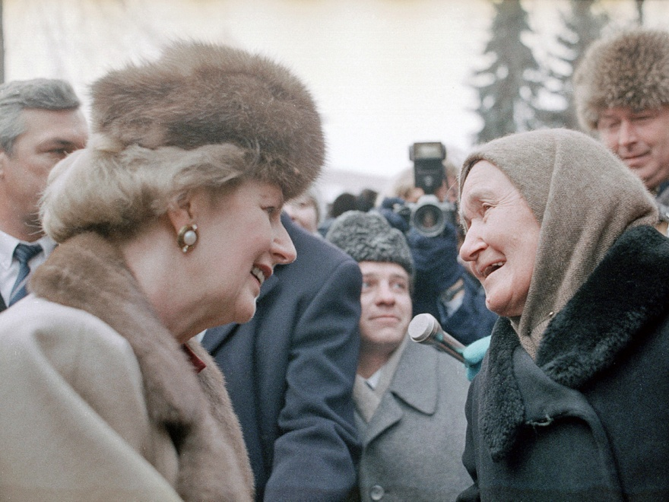
Брак Маргарет с Дэнисом Тэтчером называли браком по расчету. Благодаря мужу она смогла получить юридическое образование, заняться адвокатской практикой и оплатить предвыборную борьбу за место в палате общин.
Дольше, чем Маргарет Тэтчер, в двадцатом веке страной руководил только Уинстон Черчилль.

Slide 8
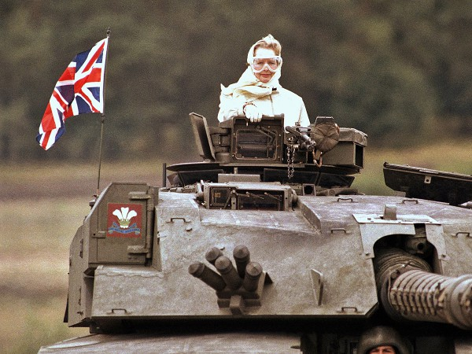
После резкой критики Советского союза. Газета Министерства обороны СССР Красная звезда назвала Тэтчер "железной дамой". Перевод этого прозвища в английской газете The Sunday Times "железная леди" прочно закрепился за Маргарет.

Slide 9
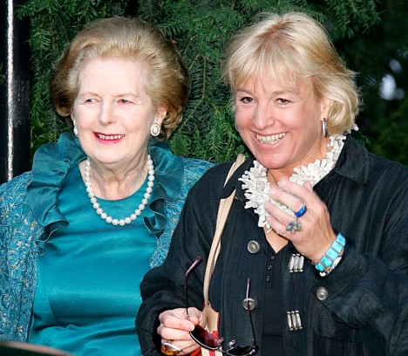
Дочь Тэтчер стала Кэролл журналисткой. В своей книге За парапетом она рассказывает о семейно жизни Тэтчером, называя родительское гнездо "шкафом-морозилкой, напрочь лишенным любви".

Slide 10
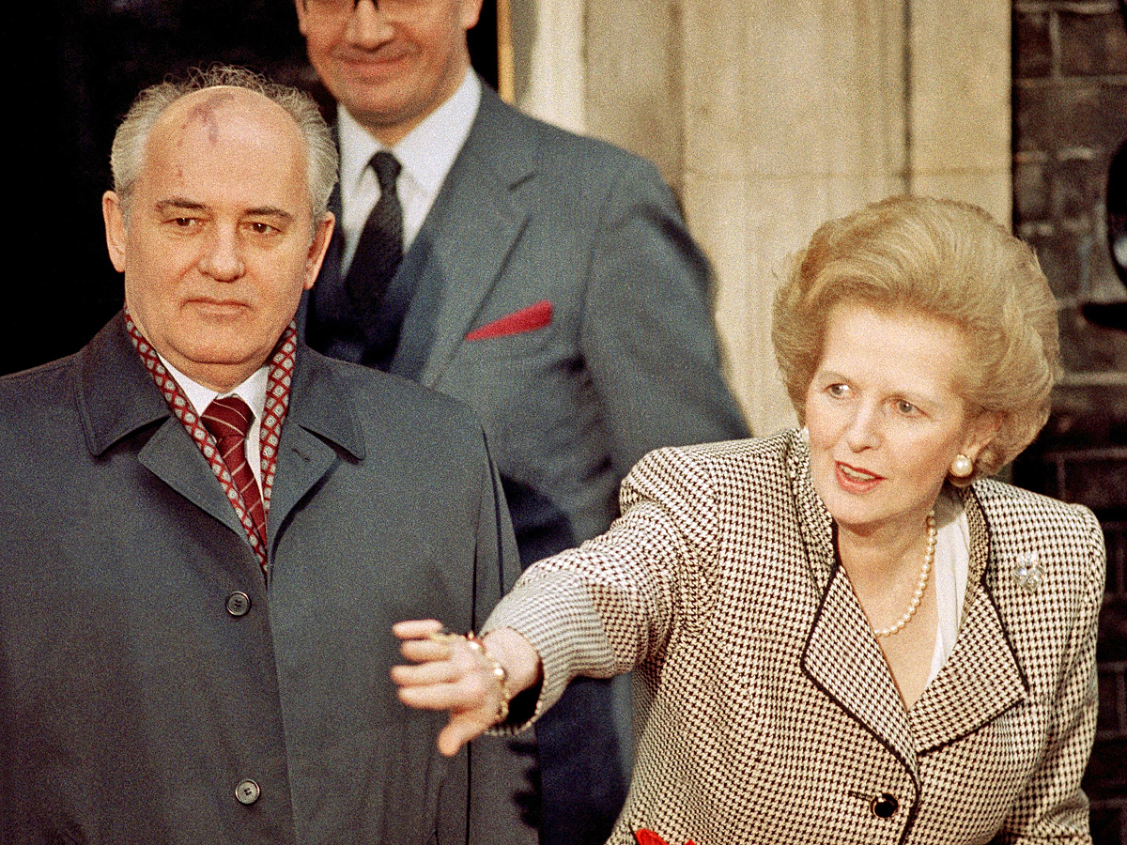
О Горбачеве Маргарет говорила, что он хорош всем, единственное, что его портит – это жена.

Slide 11
В 1992 года Маргарет была нанята табачной компанией Philip Morris в качестве "геополитического консультанта" с должностным окладом в $250 000 и ежегодным взносом в $250 000 в ее фонд.

Slide 12
Лучшие цитаты Маргарет

Slide 13
- Если женщина проявляет характер, про нее говорят: "вредная баба". Если характер проявляет мужчина, про него говорят: "он хороший парень".
- Любая женщина, понимающая проблемы, которые возникают при управлении домом, может понять проблемы, которые возникают при управлении страной.
- Если хочешь, чтобы что-то было сказано - попроси об этом мужчину; если хочешь, чтобы что-то было сделано - попроси женщину.
- Женщины гораздо лучше мужчин умеют говорить "нет".
- Все мужчины слабы, а слабее всех джентльмены.
- Дом должен быть центром, но не границей жизни женщин.
- Вовсе не обязательно соглашаться с собеседником, чтобы найти с ним общий язык.
- 90% наших забот касается того, что никогда не случится.

Slide 14
- Если те, кто меня критикует, увидели бы, как я шагаю по волнам Темзы, они сказали бы: это только потому, что она не умеет плавать.
- Персональным нападкам на меня только радуюсь. Значит, других политических аргументов у противника уже не осталось.
- Нужно хорошо изучить своего врага, тогда однажды можно превратить его в друга.
- Богатство страны не обязательно строится на собственных природных ресурсах, оно достижимо даже при их полном отсутствии. Самым главным ресурсом является человек. Государству лишь нужно создать основу для расцвета таланта людей.
- Без экономической свободы никакой другой свободы быть не может.
- Быть сильной, это как быть леди. Если надо говорить об этом, значит ты такой не являешься.
- Не скажу, чтобы мне повезло. Просто я заслужила это.

Slide 15
Внутренняя политика
На парламентских выборах 1983 года руководимые Тэтчер консерваторы получили поддержку 42,43 % избирателей, в то время как лейбористы получили лишь 27,57 % голосов ^{[54]}. Этому также способствовал и кризис в лейбористской партии, предлагавшей дальнейшее увеличение государственных расходов, восстановление государственного сектора в прежнем объёме и увеличение налогов для богатых. Кроме того, в партии произошёл раскол, и влиятельная часть лейбористов ("банда четырёх") основала Социал-демократическую партию, которая выступила на этих выборах совместно с либеральной партией . Наконец, против лейбористов сыграли такие факторы, как агрессивность неолиберальной идеологии, популизм тэтчеризма, радикализация профсоюзов, а также Фолклендская война .

Slide 16
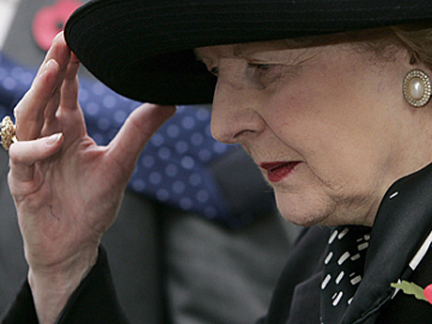
Особое внимание со стороны СМИ уделялось взаимоотношениям премьер-министра с королевой, с которой еженедельно проводились встречи для обсуждения текущих политических проблем. После ухода Тэтчер с поста премьер-министра окружение Елизаветы II и далее называло "вздором" любые утверждения о том, что королева и премьер-министр конфликтовали друг с другом . Впоследствии бывший премьер-министр писала: "Я всегда считала отношение Королевы к работе Правительства совершенно корректным рассказы о противоречиях между "двумя влиятельными женщинами" были слишком хороши, чтобы их не придумывать" [

Slide 17
Внешняя политика
Во внешней политике Тэтчер ориентировалась на США и поддерживала инициативы Рональда Рейгана в отношении СССР, к которому оба политика относились с недоверием ^{[94]}. В ходе своего первого премьерского срока она выступила в поддержку решения НАТО о развёртывании в Западной Европе ракет наземного базирования BGM-109G и ракет малой дальности Першинг-1А, а также разрешила американским военным, начиная с 14 ноября 1983 года, разместить более 160 крылатых ракет на военно-воздушной базе США Гринэм-Коммон, расположенной в английском Беркшире, чем вызвала массовые протесты со стороны Кампании за ядерное разоружение ^{[94]}. Кроме того, Великобритания при Тэтчер закупила на сумму более чем 12 млрд ^{[136]} (в ценах 1996 - 1997 годов) ракеты системы " Трайдент " для установки на своих ПЛАРБ, которыми предполагалось заменить ракеты " Поларис ". В результате ядерные силы страны утроились ^{[137]}.

Slide 18
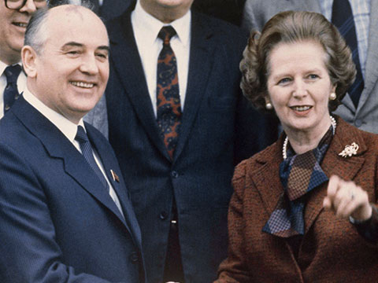
Тэтчер одной из первых среди западных политиков положительно оценила реформистские настроения советского лидера Михаила Горбачёва. Еще в ноябре 1988 года - за год до падения Берлинской стены и восточноевропейских социалистических режимов - она впервые открыто заявила о конце "холодной войны": "Теперь мы не в состоянии холодной войны", так как "новые отношения широки как никогда" ^{[152]}.

Slide 19
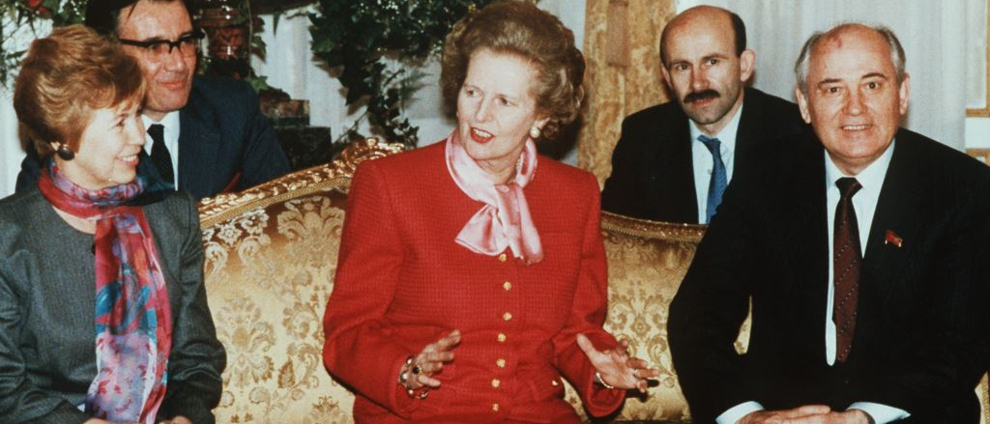
В 1984 году Тэтчер посетила Советский Союз и встретилась с Михаилом Горбачёвым и Председателем Совета Министров СССР Николаем Рыжковым ^{[153]}. Изначально она выступала против возможного объединения Германии. По её словам, это "приведёт к изменению послевоенных границ, и мы не можем позволить этого, так как подобное развитие событий поставит под вопрос стабильность всей международной ситуации и может угрожать нашей безопасности". Кроме того, Тэтчер опасалась, что единая Германия будет в большей степени сотрудничать с СССР, отодвинув на второй план НАТО ^{[154]}. В то же время премьер-министр выступала в поддержку независимости Хорватии и Словении ^{[155]}.

Slide 20
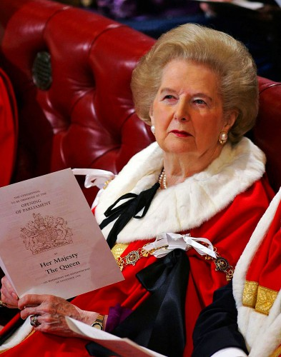
Утром 8 апреля 2013 года умерла Маргарет Тэтчер. "Железная леди" скончалась после инсульта.

